Slide 1

Sprawozdanie z działalności Sołtysa i Rady Sołeckiej Sołectwa Banino za rok 2022

Slide 2
Sołtys : Wojciech Koza-Zatoński
Rada Sołecka w składzie:
Urszula Teska
Karolina Kordas-Stępska
Łukasz Klecha
Paweł Richter

Slide 3
W roku 2022 zorganizowano 2 zebrania wiejskie, 6 spotkań Rady Sołeckiej. Narady oraz konsultacje Rady Sołeckiej przeprowadzaliśmy przy wykorzystaniu środków multimedialnych. Ponadto, Sołtys oraz członkowie Rady Sołeckiej interweniowali wielokrotnie na bieżące prośby Mieszkańców w celu poszukiwania rozwiązań lokalnych problemów.
Sołtys wraz z Radą Sołecką w roku 2022 zajmował się sprawami bieżącymi pojawiającymi się w trakcie roku jak również kontynuacją zadań z minionego roku.

Slide 4
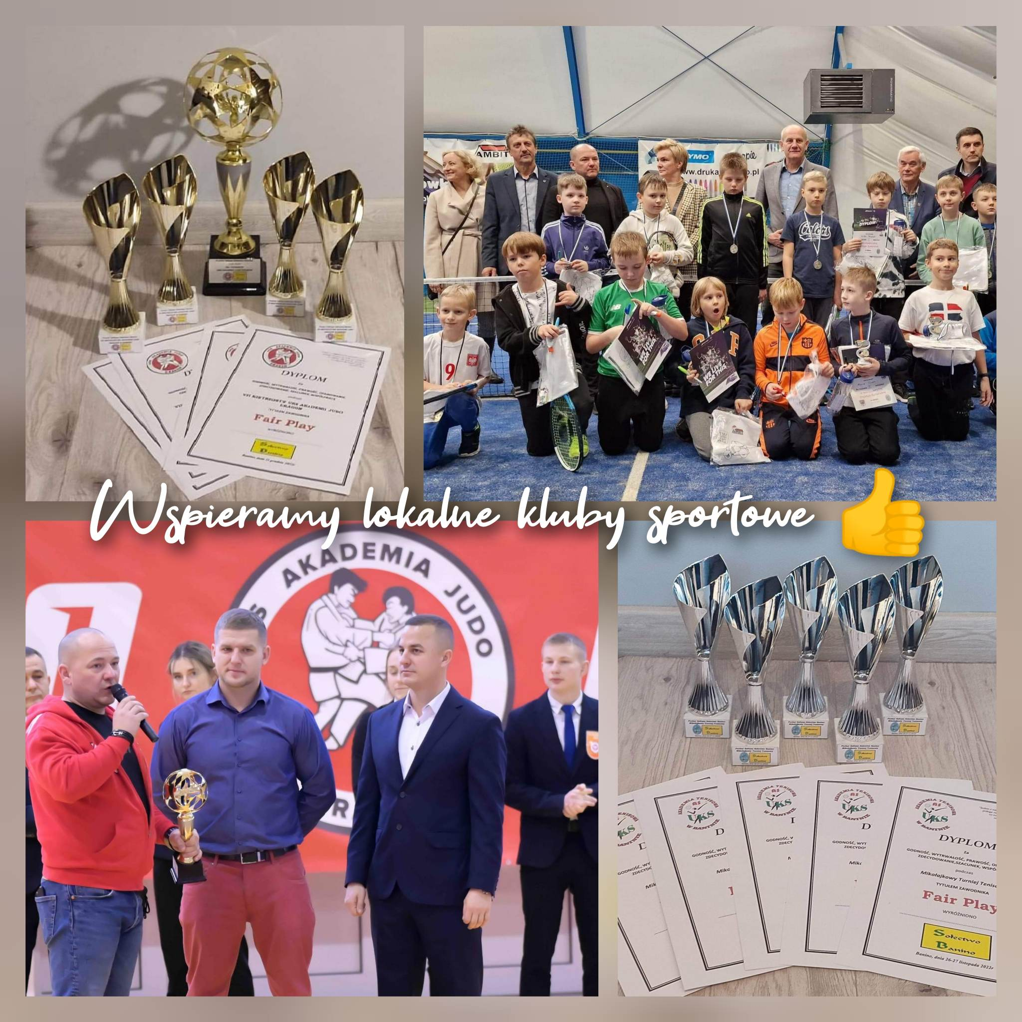

Slide 5
W sołectwie przy pomocy Urzędu Gminy, Radnych Gminnych, Starostwa Powiatowego oraz firm współpracujących a także mieszkańców zrealizowano następujące zadania:
Aktywny udział w komitecie „Łączy nas OMT” oraz wszelkich spotkaniach i konsultacjach dotyczących OMT.
Aktywny udział w Radzie Technicznej do spraw budowy drogi łączącej węzeł Miszewo z Portem Lotniczym w Gdańsku.
Aktywny udział w tworzeniu dokumentacji projektowej ulic Księżycowa, Przemysłowa, Pszenna.
Postawiono dodatkowe punkty oświetlenia drogowego.
Koordynowano inwestycje prowadzone na terenie sołectwa.
Opiniowano oraz proponowano inwestycje w ramach Funduszu Sołeckiego.
Prowadzenie strony internetowej www.radabanino.pl oraz profilu na FB/Sołectwo Banino.

Slide 6
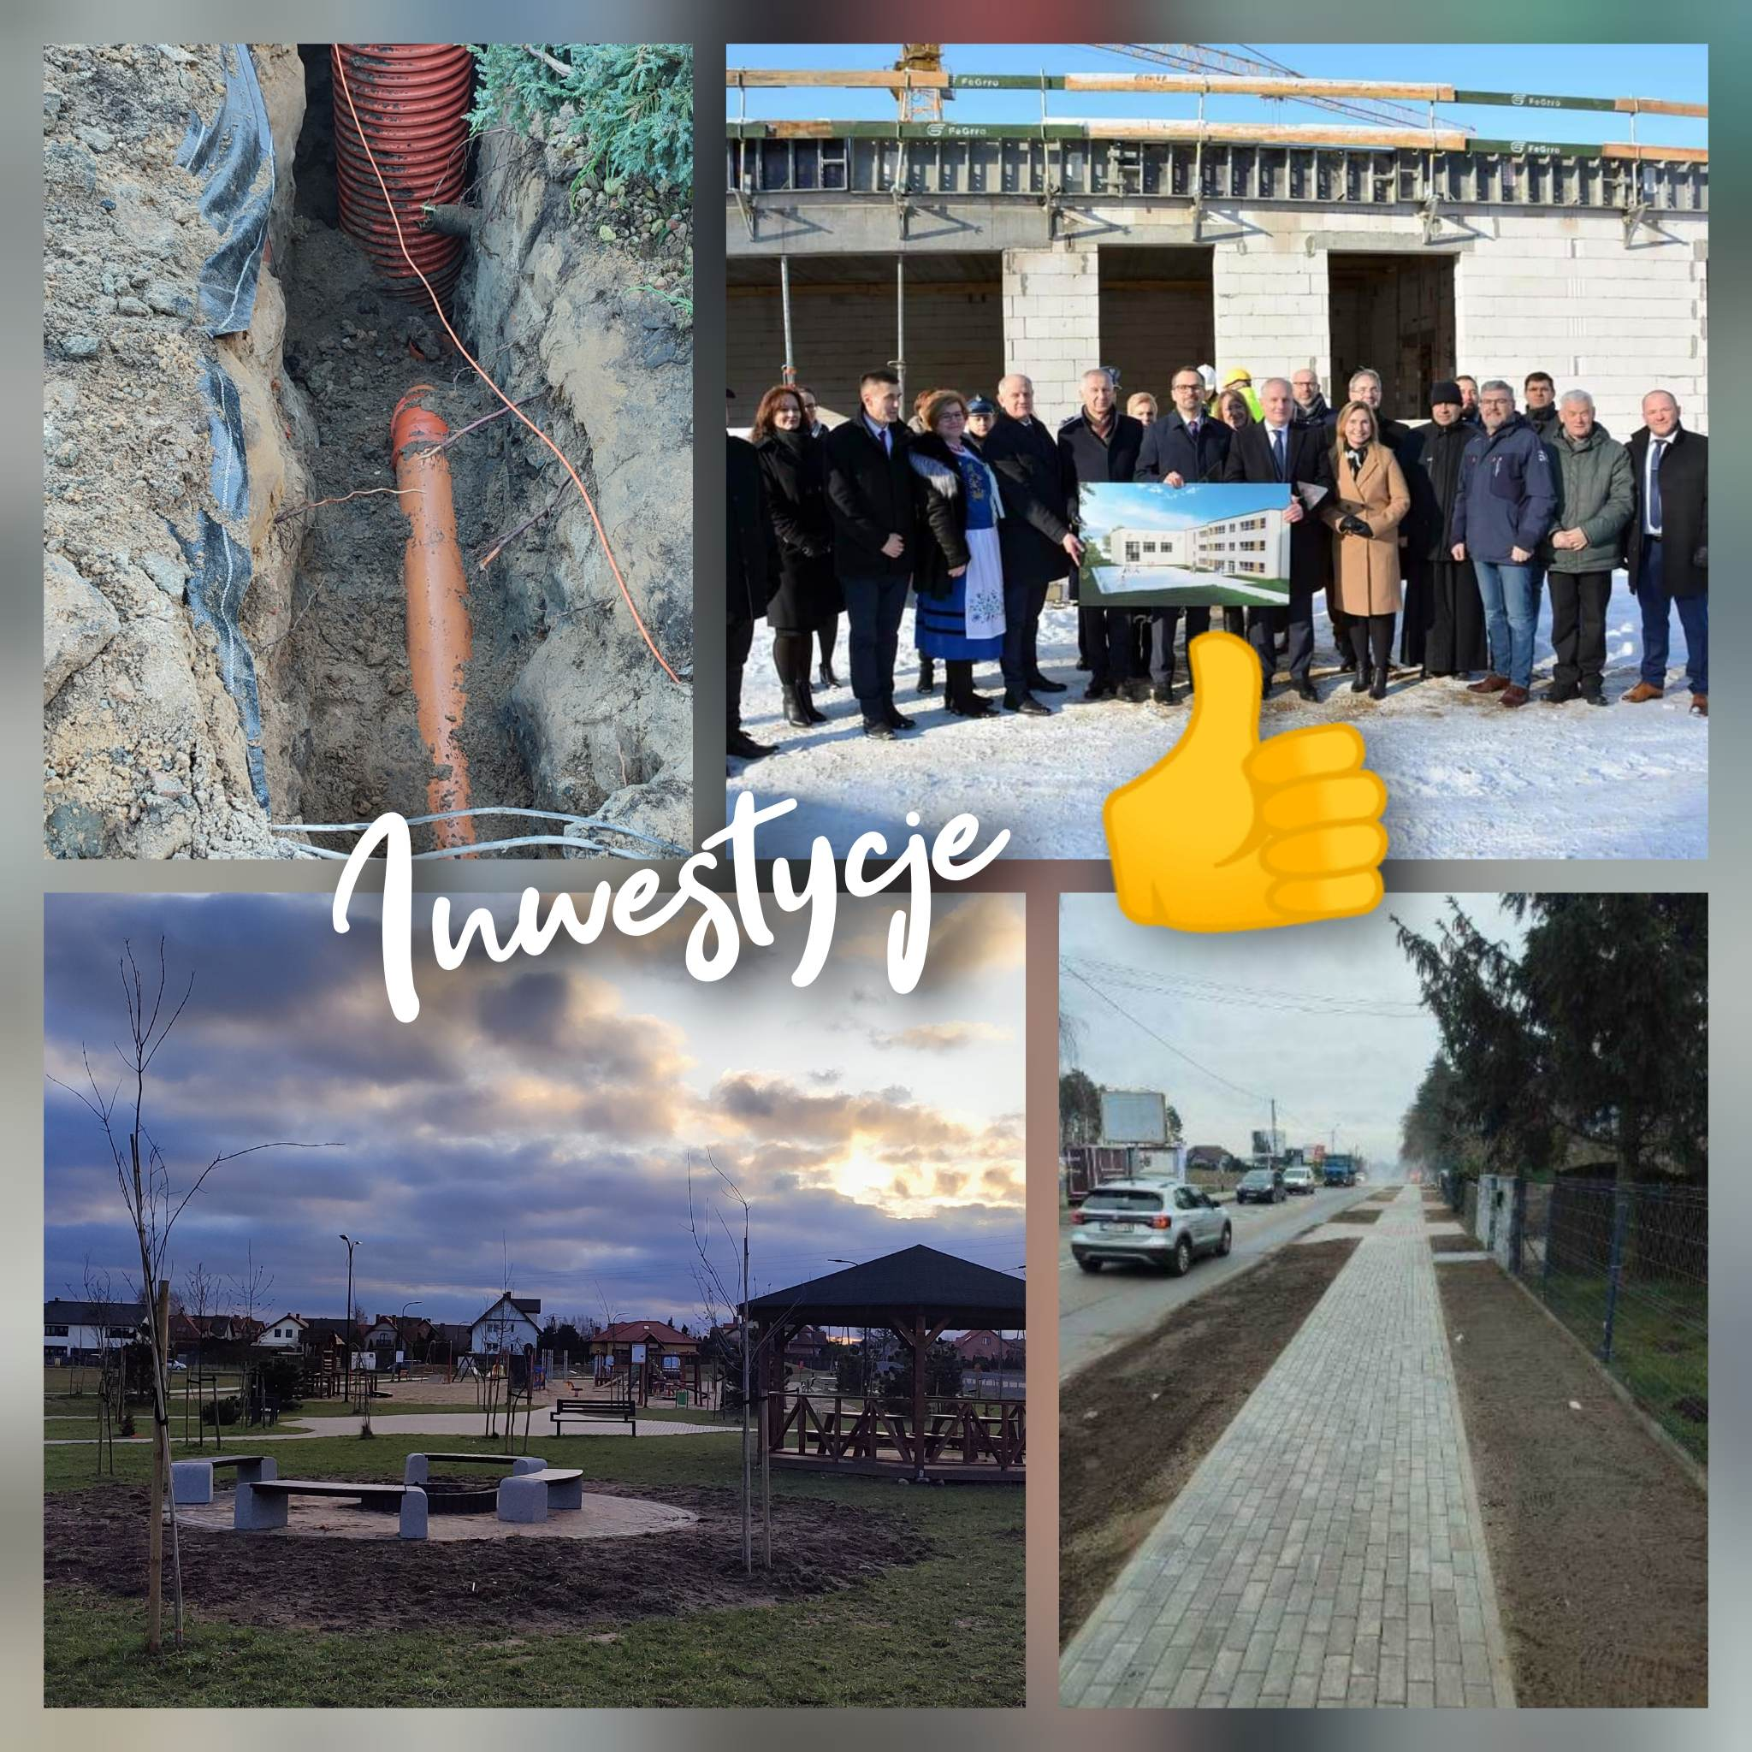

Slide 7
W marcu posadziliśmy drzewa na terenie rekreacyjno-sportowym na ulicy Księżycowej.
Pielęgnowaliśmy zieleń na placu zabaw na ulicy Klonowej.
Zorganizowaliśmy akcję sprzątania Banina.
Wspólnie z ZKP oddział Banino postawiliśmy pomnik ofiar reżimu hitlerowskiego i stalinowskiego.
Wsparliśmy festyn z okazji dnia dziecka organizowany przez Bibliotekę oddział Banino.
Rozpoczęto budowę szkoły na ulicy Lotniczej.

Slide 8
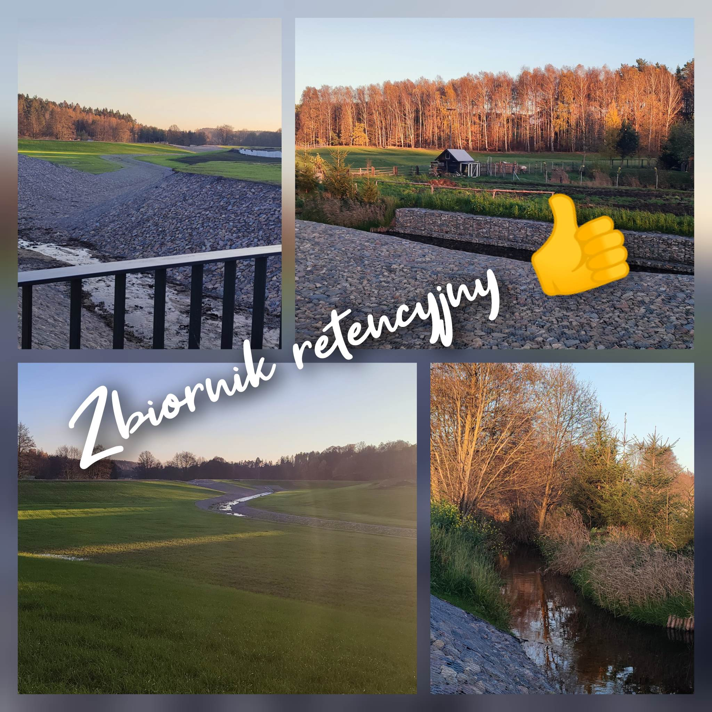

Slide 9
Złożono 26 pism w różnych sprawach do UG Żukowo i Starostwa Powiatowego w Kartuzach.
Otrzymano 31 pism
Patronat i zakup nagród na turniej piłki nożnej podczas XVII Festynu Kaszubskiego w Baninie.
Patronat i zakup nagród na turniej Akademii Judo Dragon.
Patronat i zakup nagród na turniej Akademii Tenisowej.
Patronat i zakup nagród na turniej Kaszubski Turniej Piłki Ręcznej.
Uczestniczono w obchodach 60-lecia Szkoły Podstawowej w Baninie.

Slide 10
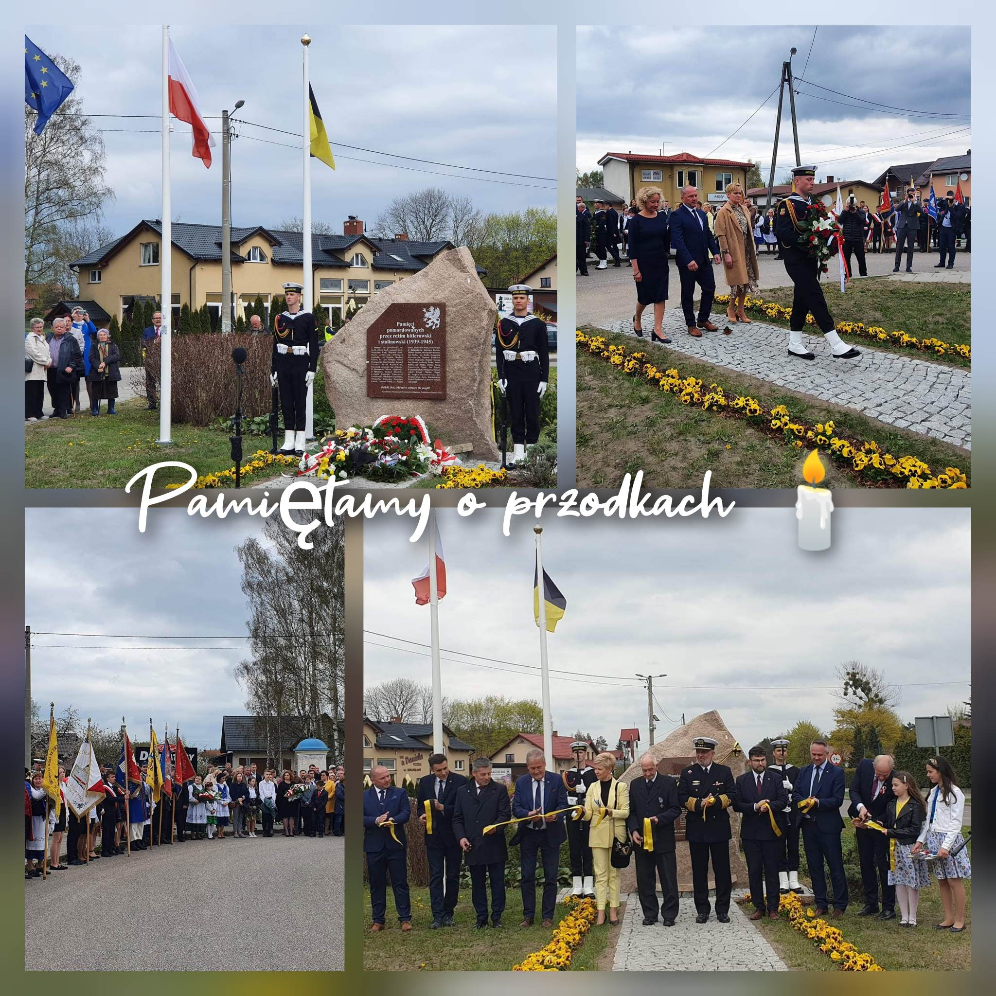

Slide 11
Zakończenie budowy sieci kanalizacji sanitarnej Małe i Duże Banino.
Zakończenie budowy zbiornika retencyjnego na granicy Banina i Rębiechowa.
Zakończenie budowy węzła integracyjnego wraz z ścieżkami rowerowymi.
Złożono projekt BO „Zielona Lotnicza” który zwyciężył oraz „Boisko wielofunkcyjne Klonowa”.
Zorganizowano akcję sprzątania świata.
Wybudowano chodnik na ulicy Lotniczej.
Zakupiliśmy ławki i wybudowaliśmy ogólnodostępne miejsce na ognisko na terenie rekreacyjno-sportowym na ulicy Księżycowej.

Slide 12


Slide 13
Złożono wnioski do Budżetu Gminy Żukowo na rok 2023:
1. Kompleksowa budowa ulicy Pszennej.
2. Kontynuacja budowy chodnika na ulicy Rolniczej. 88 000zł
3. Kompleksowa budowa ulicy Księżycowej i Przemysłowej.
4. Wymiana 6 sztuk wiat przystankowych na ulicy Lotniczej 48 000zł
5. Wykonanie punktów oświetlenia ulicznego na ulicach:

Slide 14
- Sportowa 4szt. (projekt z środków z FS2019) – Kwota 22 000
- Ogrodowa 4 szt. (projekt z środków z FS2019) – Kwota 22 000
- Żeglarska, Dębowa, Sosnowa, Kościelna 6szt. – Kwota 33 000
- Rubinowa 4szt. (projekt z środków z FS2019) – Kwota 22 000
- Wesoła 4szt. (projekt z środków z FS2019) – Kwota 22 000
- Kubusia Puchatka 4 szt. (projekt z środków z FS2019) – Kwota 22 000
- Jasia i Małgosi 4 szt. (projekt z środków z FS2019) – Kwota 22 000

Slide 15
- Bajeczna 4 szt. (projekt z środków z FS2019) – Kwota 22 000
- Halna 4 szt. (projekt z środków z FS2019) – Kwota 22 000
- Miodowa i Miedziana 4 szt. (projekt z środków z FS2019) – Kwota 22 000
- Słoneczna 4szt. – Kwota 22 000
- Lawendowa 4szt. – Kwota 22 000
- Diamentowa 4szt. – Kwota 22 000
- Balladyny 4szt. – Kwota 22 000
- Letnia 4szt. – Kwota 22 000
- Lodowa 4szt. – Kwota 22 000

Slide 16
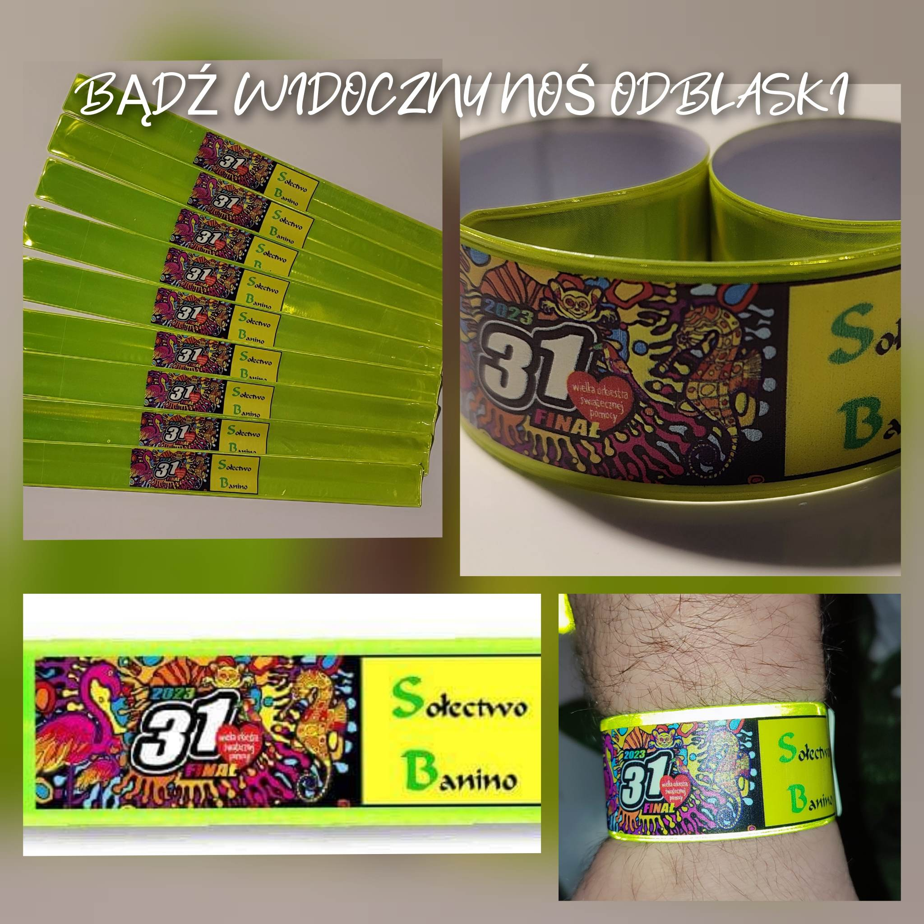

Slide 17
- INWESTYCJE ZREALIZOWANE Z FS 2022
LP. | NAZWA PRZEDSIĘWZIĘCIA | KWOTA PRZEDSIĘWZIĘCIA
6. | Zakup i montaż piłkochwytu na boisko sportowe przy Szkole Podstawowej na Tuchomskiej | 19 200zł
7. | Zakup sprzętu służącego poprawie bezpieczeństwa i ochronie przeciwpożarowej mieszkańców: - Radiotelefon przenośny MOTOROLA DP4801e – szt. 2 - Ubranie specjalne ROSENBAUER FIRE MAX 3 – szt. 2 - Wąż tłoczny 42/20 OSW ESCHBACH SIGNAL – szt. 10 - Plecak PSP R1 z atestowanego materiału CORDURA – szt. 1 | 19 100zł
8. | Koszty utrzymania strony internetowej www.radabanino.pl | 550

Slide 18
- INWESTYCJE NIEZREALIZOWANE Z FS 2023
(zostaną zrealizowane w roku 2023)
LP. | NAZWA PRZEDSIĘWZIĘCIA | KWOTA PRZEDSIĘWZIĘCIA
1. | Kompleksowa budowa ciągu pieszo-rowerowego na ulicy Rolniczej. | 420 417zł
2. | Zakup i montaż 2 opraw świetlnych wraz z słupami na ul. Różanej zgodnie z istniejącym projektem. | 11 000zł
3. | Zakup i montaż 3 opraw świetlnych wraz z słupami na ul. Miodowej zgodnie z istniejącym projektem | 16 500zł
4. | Zakup i montaż 3 opraw świetlnych wraz z słupami na ul. Kalinowej zgodnie z istniejącym projektem. | 16 500zł
5. | Budowa dwóch progów zwalniających na ulicy Różanej | 7 400 zł

Slide 19
Zrealizowano poniższe wydatki z środków pochodzących z DODATKOWEGO FUNDUSZU SOŁECKIEGO 50 000 zł
LP | NAZWA ZADANIA | KWOTA PRZEZNACZONA | KWOTA REALIZACJI
1. | Zakup 3 sztuk masztów flagowych wysokości 5m | 5000zł | 4496,88 zł (503,12zł)
2. | Zakup tablicy pamiątkowej na Pomnik ofiar reżimu hitlerowskiego i stalinowskiego w Baninie. | 5000zł | 4920 zł (80zł)
3. | Wynajem dmuchańca – zjeżdżalni na festyn w Baninie w miesiącu czerwcu. | 2220zł | 2220
4. | Wsparcie finansowe dla Szkoły Podstawowej w Baninie na zakup wiaty/zadaszenia na rowery | 10 000zł | 10000
5. | Zakup pojemnika do selektywnej zbiórki odpadów Dzwon Igloo PLASTIK | 2059zł | 2059zł
6. | Budowa miejsca na ognisko | 10 000zł | 9191,79zł
7. | Ławki parkowe betonowe bez oparcia na skatepark 2 sztuki | 2500zł | 2500zł
8. | Zakup 4 sztuk ławek z przeznaczeniem na plac rekreacyjno-sportowy w Baninie (przy miejscu na ognisko). | 5000zł | 5000zł
9. | Zakup cebulek kwiatów. | 600zł | 600zł
10. | Zakup nagród rzeczowych oraz wszelkie koszty związane z organizacją finału Wielkiej Orkiestry Świątecznej Pomocy w Baninie. | 9012,33 | 9012,33

Slide 20
Uchwalono Fundusz Sołecki na rok 2023
KWOTA 588 678,97 zł
LP. | NAZWA PRZEDSIĘWZIĘCIA | KWOTA PRZEDSIĘWZIĘCIA
1. | Kompleksowa budowa chodnika z dopuszczonym ruchem rowerowym na ulicy Źródlanej. | 260 000 zł
2. | Zakup i ułożenie płyt YOMB na ulicy Sosnowej | 40 000 zł
3. | Zakup i ułożenie płyt YOMB na skrzyżowaniu ulic Gwiezdna/Szczęśliwa 100 mb | 47 000 zł
4. | Zakup i montaż 3 opraw świetlnych wraz z słupami na ul. Różanej zgodnie z istniejącym projektem. | 24 000 zł
5. | Zakup i montaż 3 opraw świetlnych wraz z słupami na ul. Miodowej/Miedzianej zgodnie z istniejącym projektem | 24 000 zł
6. | Zakup i montaż 2 opraw świetlnych wraz z słupami na ul. Kalinowej zgodnie z istniejącym projektem. | 16 000 zł

Slide 21
7. | Zakup i montaż 2 opraw świetlnych wraz z słupami na ul. Głogowej zgodnie z istniejącym projektem. | 16 000 zł
8. | Zakup i montaż 3 opraw świetlnych wraz z słupami na ul. Ogrodowa zgodnie z istniejącym projektem. | 24 000 zł
9. | Zakup i montaż 3 opraw świetlnych wraz z słupami na ul. Radosnej zgodnie z istniejącym projektem. | 24 000 zł
10. | Zakup i montaż 2 opraw świetlnych wraz z słupami na ul. Letnia zgodnie z istniejącym projektem. | 16 000zł
11. | Wykonanie dokumentacji projektowej oświetlenia ulicy Wodnika. | 6 000 zł
12. | Zakup, montaż i wszystkie prace związane z wykonaniem monitoringu placu zabaw na ulicy Klonowej. 2 sztuki kamer obrotowych. | 14 000 zł

Slide 22
13. | Zakup, montaż i wszystkie prace związane z wykonaniem monitoringu terenu rekreacyjno-sportowego na ulicy Księżycowej. 3 sztuki kamer obrotowych. | 21 000 zł
14. | Zakup, montaż i wszystkie prace związane z wykonaniem zjeżdżalni skarpowej wraz ze ściankami do wspinaczki. | 35 650 zł
15. | Zakup sprzętu służącego poprawie bezpieczeństwa i ochronie przeciwpożarowej mieszkańców: - Ubranie specjalne ROSENBAUER FIRE MAX 3 – szt. 2 - Prądownica ROSENBAUER 100 EN z łamanym przegubem – szt. 3 - Prądownica wysokociśnieniowa wodno-pianowa TIPSA BLUE DEVIL 1560 | 19 560 zł
16. | Koszty utrzymania strony internetowej www.radabanino.pl | 650 zł
17. | Zakup książek do biblioteki filia Banino. | 818,97 zł

Slide 23
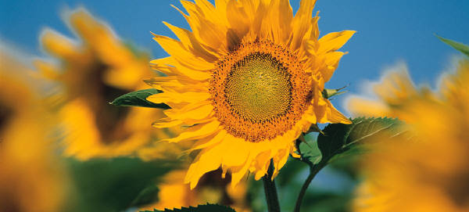
PLANY na rok 2023
Zapraszamy wszystkich Państwa do wspólnych prób zmienienia na lepsze naszego kawałka świata

Slide 24
PLANOWANE INWESTYCJE NA ROK 2023
Budowa chodnika na ulicy Rolniczej.
Budowa chodnika na ulicy Źródlanej.
Zakończenie budowy oświetlenia ulicy Rolniczej.
Przebudowa skrzyżowania Lotnicza/Północna/Startowa
Zakończenie rozbudowy ośrodka zdrowia w Baninie
Opracowanie dokumentacji projektowej ulic Księżycowa i Przemysłowa wraz z uzyskaniem pozwolenia na budowę.
Opracowanie dokumentacji projektowej ulicy Pszennej wraz z uzyskaniem pozwolenia na budowę.
Opracowanie dokumentacji projektowej budowy ulicy Kolejowej w Baninie wraz z przebudową wiaduktu
Rozbudowa Szkoły Podstawowej w Baninie przy ul. Lotniczej.

Slide 25
PLANOWANE WYDARZENIA NA ROK 2023:
Sprzątanie świata
Festyn z okazji Dnia Dziecka
XVIII Festyn Kaszubski w Baninie
Sadzenie cebulek kwiatów na placu rekreacyjno-sportowym
Sadzenie drzew

Slide 26
PODSUMOWANIE
Podsumowując sprawozdanie, oceniam mijający rok pracy Sołtysa i całej Rady Sołeckiej jako udany. Prowadziliśmy i prowadzimy nieprzerwanie działania mające na celu kontynuację realizacji założonych planów. Intensywnie rozbudowujące się Banino było i jest sporym wyzwaniem inwestycyjno-finansowym dla UG Żukowo. Mijający rok pokazał nam, że wiele zostało już zrobione, ale jeszcze więcej jest do zrobienia. Rok 2022 był rokiem, w którym po licznych utrudnieniach spowodowanych pracami budowlanymi doczekaliśmy się końca wielu inwestycji co znacznie wpłynie na poprawę warunków życia mieszkańców. Przykładem jest chociażby zakończenie budowy sieci kanalizacji sanitarnej czy ścieżek integracyjnych a także zbiornika retencyjnego. Rok 2022 był rokiem kolejnych rozpoczętych dużych projektów prowadzących do wielu kosztownych inwestycji jak choćby budowa ulicy Księżycowej, Przemysłowej i Pszennej a także a także rokiem realizacji projektów - rozbudowa/budowa szkoły na ulicy Lotniczej. Ponadto w 2022 roku ruszyła długo oczekiwana budowa OMT.

Slide 27
Dziękuję władzom Gminy Żukowo oraz Radnym Miejskim a także Starostwu Powiatowemu w Kartuzach, za wsłuchanie się w problemy Banina oraz ich zrozumienie, za zrealizowane projekty, zadania i inwestycje a także za te realizowane i planowane. Jestem przekonany, że nasza współpraca jest na odpowiednich torach które prowadzą do wspólnego sprawnego działania dla dobra mieszkańców, Sołectwa Banino i Gminy Żukowo i Powiatu Kartuskiego.

Slide 28
Dziękuję za współpracę Radzie Sołeckiej, która nie tylko jest ciałem doradczym a pokazała, że potrafi działać, o czym wszyscy mieliśmy okazję wielokrotnie się przekonać. Wiem, że mogę na Was liczyć a wspólnie osiągniemy założone cele.

Slide 29
Dziękuję za współpracę Dyrekcji Szkoły Podstawowej, Pracownikom Urzędu Gminy Żukowo, Harcerzom z szczepu Okeanida - Banino, władzom i Druhom OSP Banino, Księżom z Parafii pw. Niepokalanego Poczęcia NMP, Zrzeszeniu Kaszubsko-Pomorskiemu oddział Banino, Spółce Komunalnej Żukowo, Ośrodkowi Kultury i Sportu w Żukowie, Komendantowi i Policjantom z Komisariatu Policji w Żukowie, współpracującym firmom i organizacjom a przede wszystkim Wam - Mieszkańcom włączającym się w prace na rzecz poprawy estetyki wsi i warunków życia mieszkańców oraz wszystkim, którzy w jakikolwiek sposób udzielali się na rzecz naszego sołectwa.

Slide 30
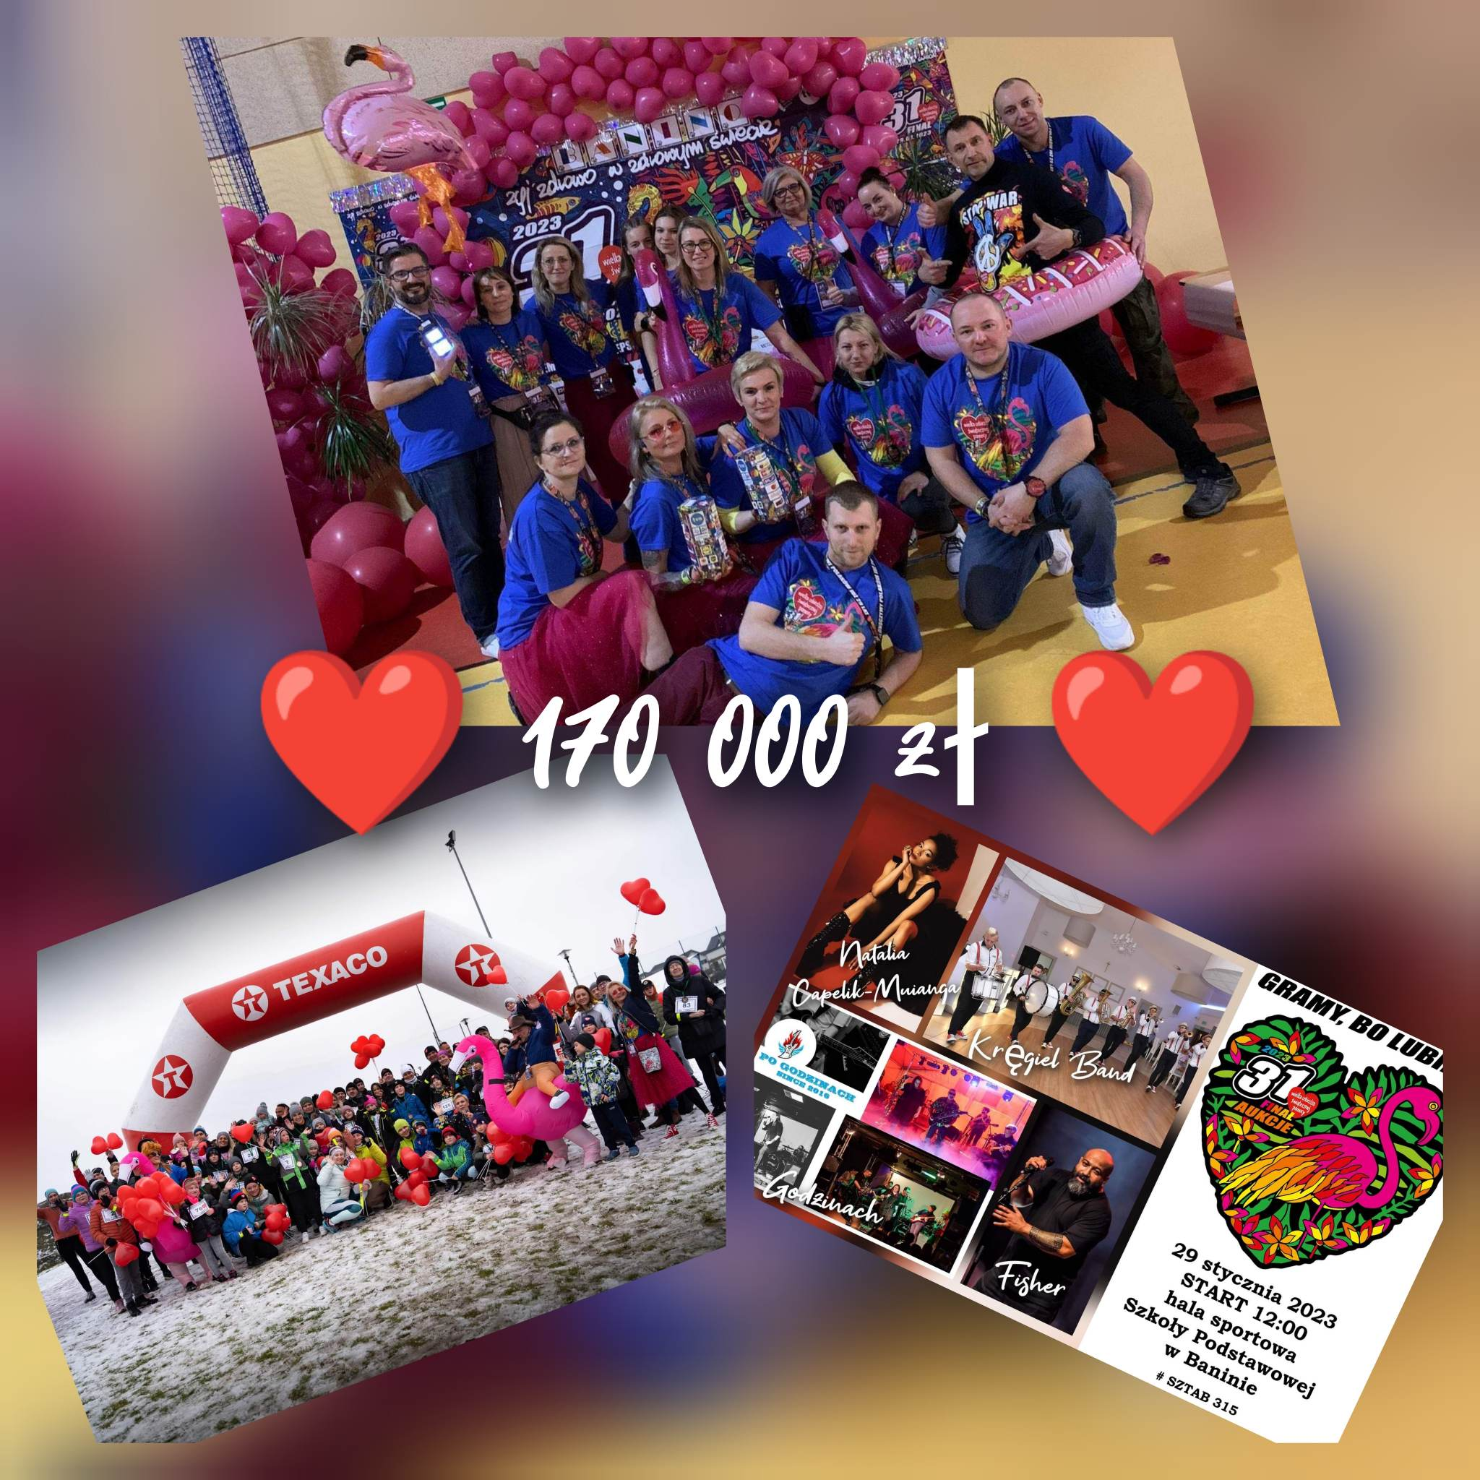

Slide 31

KONIEC
soltysbanino@wp.pl
solectwobanino@wp.pl
www.radabanino.pl
www.facebook/solectwobanino

